Slide 1

Easylogging++ отличается простотой использования и компактностью, не требует сторонних библиотек или инсталляции. Весь её код содержится в одном единственном заголовочном файле, который достаточно включить в код приложения.
Сайт библиотеки: github.com/muflihun/easyloggingpp
Лицензия: MIT
Язык: C++ 11
Платформы: Windows, Mac OSX, Debian (Ubuntu, Mint), Fedora
Компиляторы: GCC 4.7+, Visual C++ 11.0+, MinGW, Cygwin

Slide 2
Плюсы EL++
достаточно полная документация, описывающая основные возможности библиотеки
низкие требования к системе
более-менее полный набор функционала
компактность
простота в работе
кроссплатформенность
умеренное потребление памяти
большой набор вспомогательных макросов
большое количество поддерживаемых платформ
поддержка конфигурирования с помощью файла и командной строки
Хорошая эффективность фильтрации сообщений

Slide 3
Минусы EL++
наличие только синхронного исполнения
требует С++11
потокобезопасность по умолчанию отключена
поддержка UNICOD’a заявлена, но символы не попадают в файл с логами.
Инициализация посредством включения в проект заголовочного файла на 4500 строк с макросами и шаблонами, который все время приходится таскать с собой.
Огромный разрыв производительности между debug и release сборкой.
Вывод по EL++
Общий итог – легкий и простой в использовании логгер со стандартным функционалом. Хорошо подходит для небольших проектов.

Slide 4

Boost.Log – библиотека призванная значительно упростить процесс сбора логов для разработчиков приложений. Предоставляет широкий спектр готовых инструментов. По заверению автора, отличается простотой, функциональностью и производительностью.
Сайт библиотеки: boost.org/doc/libs/1_64_0/libs/log/doc/html/index.html
Лицензия: Boost Software License v1.0
Язык: C++
Платформы: Windows, Mac OSX, *nix
Компиляторы: GCC 4.5+, MSVC 8.0+, Clang 3.2, Borland C++ 5.5.1

Slide 5
Плюсы Boost.Log
Поддержка синхронного и асинхронного исполнения
Самая полная и достаточно удобная документация, покрывающая все основные нужды
Кроссплатформенность
Поддержка UNICOD’a
Потокобезопасность
Поддержка конфигурирования с помощью файла
Большое количество поддерживаемых способов вывода

Slide 6
Минусы Boost.Log
Чрезвычайно сложная и запутанная библиотека логирования
Одна из самых низких производительностей среди рассмотренных библиотек
Огромный разрыв в производительности между debug и release сборкой
Работа с UNICOD’ом крайне нестабильна (Без использования Boost.Locale)
Возникает необходимость самостоятельно перехватывать исключения
Достаточно мудреные атрибуты лог записей, а создание своих атрибутов, задача не из простых
Очень сильно замедляет компиляцию
Вывод по Boost.Log
Библиотека, имеющая широкий спектр возможностей, покрывающих большинство запросов пользователей. Но из-за сложности и медлительности является плохим вариантом для маленьких проектов. И по тем же причинам, в совокупности с определенной нестабильностью, становится плохим кандидатом и для крупных проектов.

Slide 7

Log4cpp – проект целью которого является разработка log4j-подобной структуры логирования, ставящей перед собой такую задачу как избежание огромных зависимостей в основной функциональности(имеющихся, например, в Boost’e) и использование вместо них стандартные объекты C++.
Сайт библиотеки: https://sourceforge.net/p/log4cplus/
Лицензия: Apache License V2.0
Язык: C++
Платформы: Windows,*nix, Solaris
Компиляторы: GCC 4.5+, MSVC 8.0+, Clang 3.2

Slide 8
Плюсы Log4cpp
Большое количество поддерживаемых способов вывода
Генерируемая документация
Поддержка конфигурирования с помощью файла
Хорошая эффективность фильтрации сообщений
Кроссплатформенность
Потокобезопасность
Умеренное потребление памяти

Slide 9
Минусы Log4cpp
Наличие только синхронного исполнения
Отсутствует поддержка UNICOD’a
Огромный разрыв в производительности между debug и release сборкой
Низкая производительность
Ограничение на размер строки в 1024 символа
Вывод по Log4cpp
Библиотека, которая наряду с Easyloggingpp отлично подходит для маленьких проектов, но в силу низкой производительности имеются определенные подозрения в применимости в крупных.

Slide 10
P7 Library
P7 – библиотека с открытым исходным кодом для высокоскоростной отправки логов и телеметрии из приложения с минимальным использованием CPU и памяти.
Сайт библиотеки: baical.net/p7.html
Лицензия: GNU LESSER GENERAL PUBLIC LICENSE v3.0
Язык: C/C++, C#, Python
Платформы: Windows,*nix, Solaris
Компиляторы: GCC 4.5+, MSVC 8.0+, Clang 3.2

Slide 11
Плюсы P7
Высокая производительность
Поддержка UNICOD’a
Кроссплатформенность
Потокобезопасность
Поддержка синхронного и асинхронного исполнения
Большое количество поддерживаемых способов вывода
Встроенная возможность передачи и хранения логов на собственном сервере(Baical)
Возможность управления с Baical-сервера
Помимо логов библиотека поддерживает запись и мониторинг в реальном времени (телеметрия)
Файлы трассировки и телеметрии могут быть представлены в компактном двоичном формате, что делает исходный файл в 5-7 раз меньше в сравнении с файлами, полученными с помощью других библиотек
Имеются обертки для C, C# и Python
Работает даже если разные части приложения написаны на разных языках, указанных в предыдущем пункте

Slide 12
Минусы P7
В процентном соотношении имеет самую большую просадку в производительности при использовании из нескольких потоков (но все равно намного быстрее чем все остальные)
Baical имеет версию только под Windows
Вывод по P7
P7 – библиотека идеально подходящая как для больших так и для маленьких проектов, хотя в последнем случае является несколько избыточным вариантом. Поддерживает множество языков, имеет лучшую производительность, телеметрию, а так же собственный сервер для получения и хранения логов. Все это делает P7 лучшей, среди рассмотренных, библиотек логирования.

Slide 13
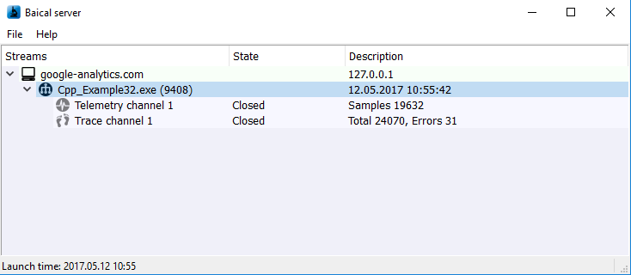
Пример вывода логов P7 в Baical

Slide 14
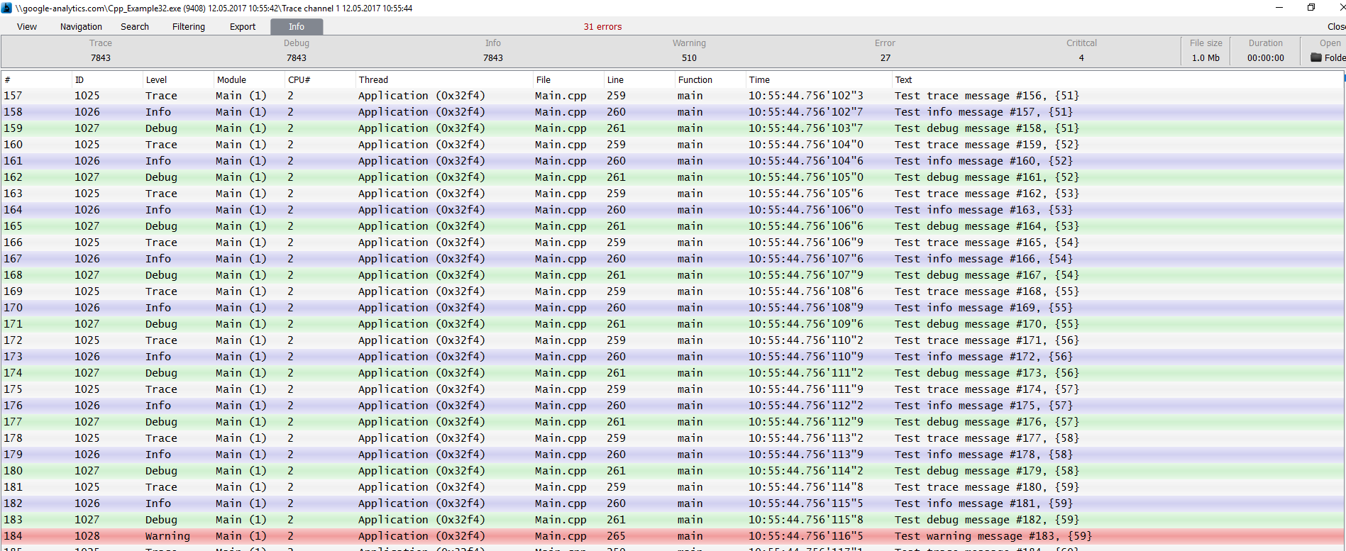
Логи

Slide 15
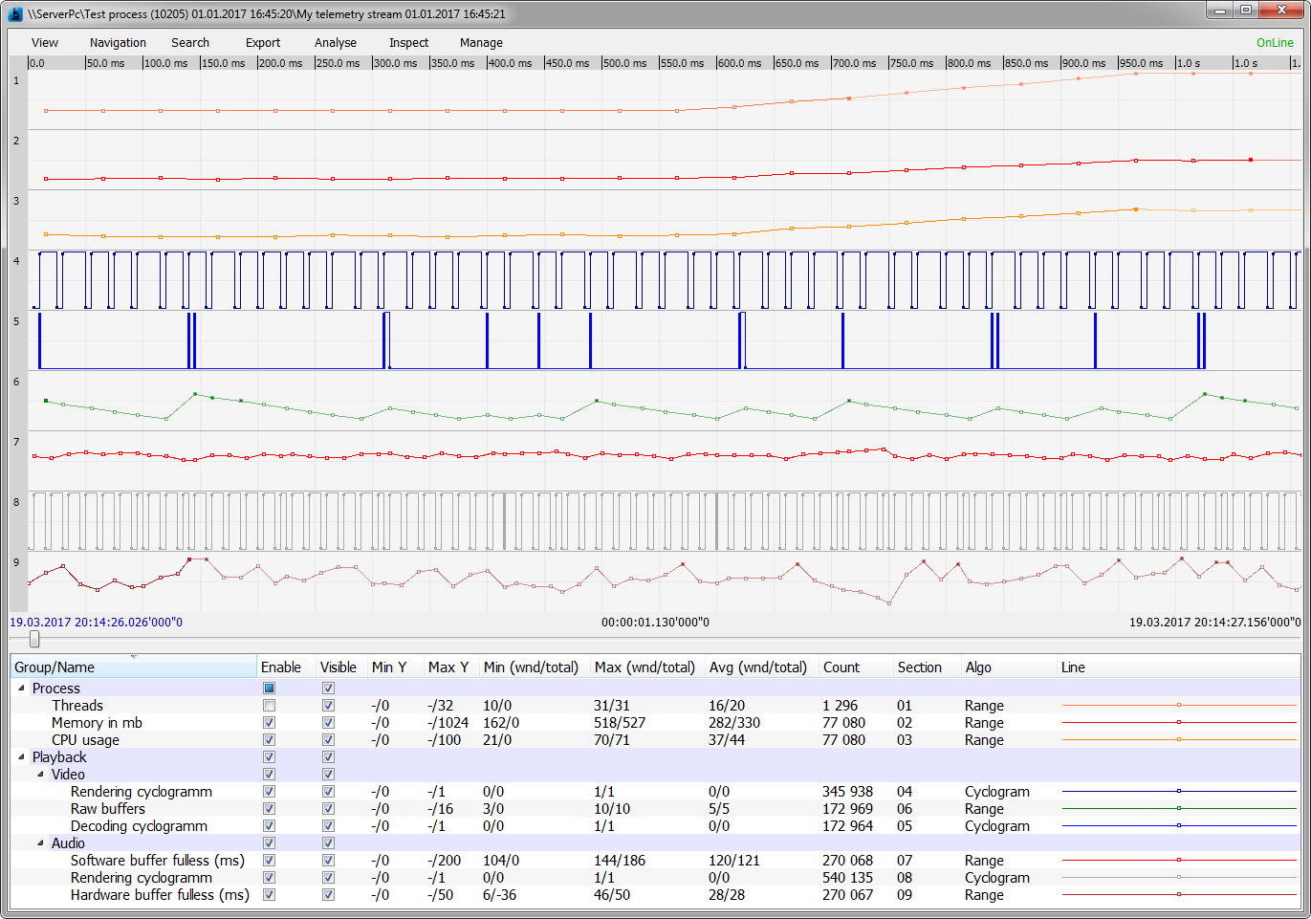
Телеметрия

Slide 16
Тест производительности
Конфигурация ПК
Windows 10х64 Enterprise.
RAM 8Gb.
Intel Core i3-2100.
HDD - Seagate ST1000VX000.
Microsoft Visual Studio Professional 2017 RC

Slide 17
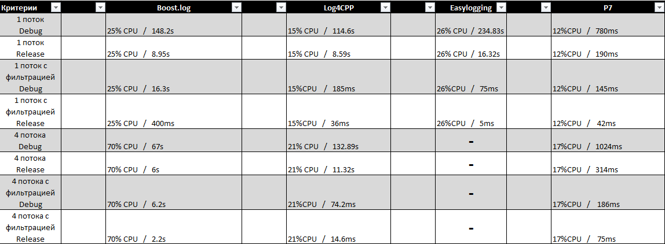

Slide 18
